Slide 1
章末检测试卷(七)
<<<
第7章

Slide 2
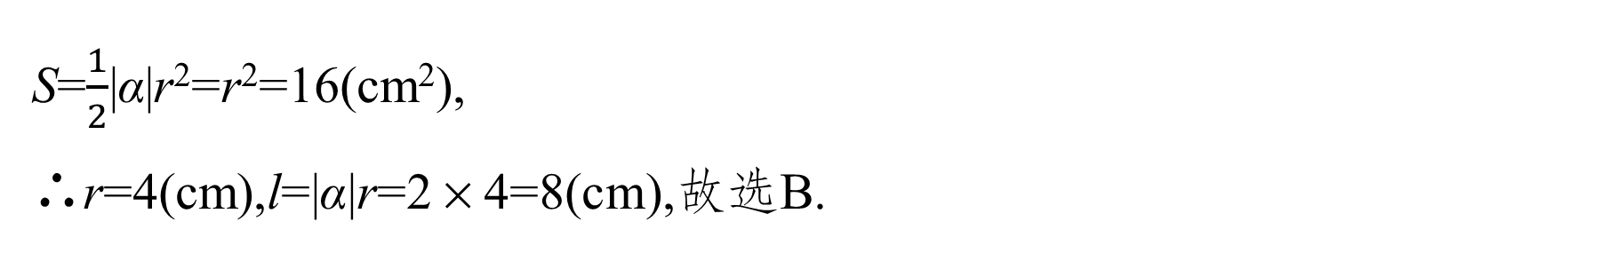
一、单项选择题
1.若扇形的面积为16 cm²,圆心角为2 rad,则该扇形的弧长为
A.4 cm B.8 cm
C.12 cm D.16 cm
√
S=$\frac{1}{2}$|α|r²=r²=16(cm²),
∴r=4(cm),l=|α|r=2×4=8(cm),故选B.
1
2
3
4
5
6
7
8
9
10
11
12
13
14
15
16
17
18
19

Slide 3
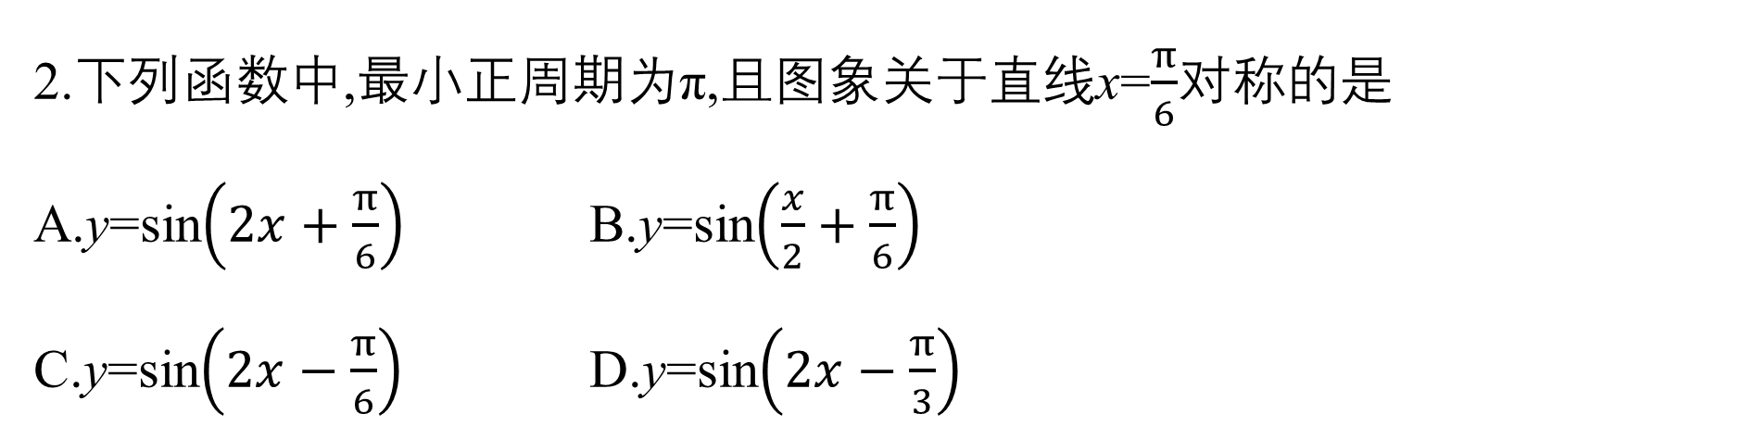
2.下列函数中,最小正周期为π,且图象关于直线x=$\frac{π}{6}$对称的是
A.y=sin$\left(2x+\frac{π}{6}\right)$ B.y=sin$\left(\frac{x}{2}+\frac{π}{6}\right)$
C.y=sin$\left(2x−\frac{π}{6}\right)$ D.y=sin$\left(2x−\frac{π}{3}\right)$
√
1
2
3
4
5
6
7
8
9
10
11
12
13
14
15
16
17
18
19

Slide 4
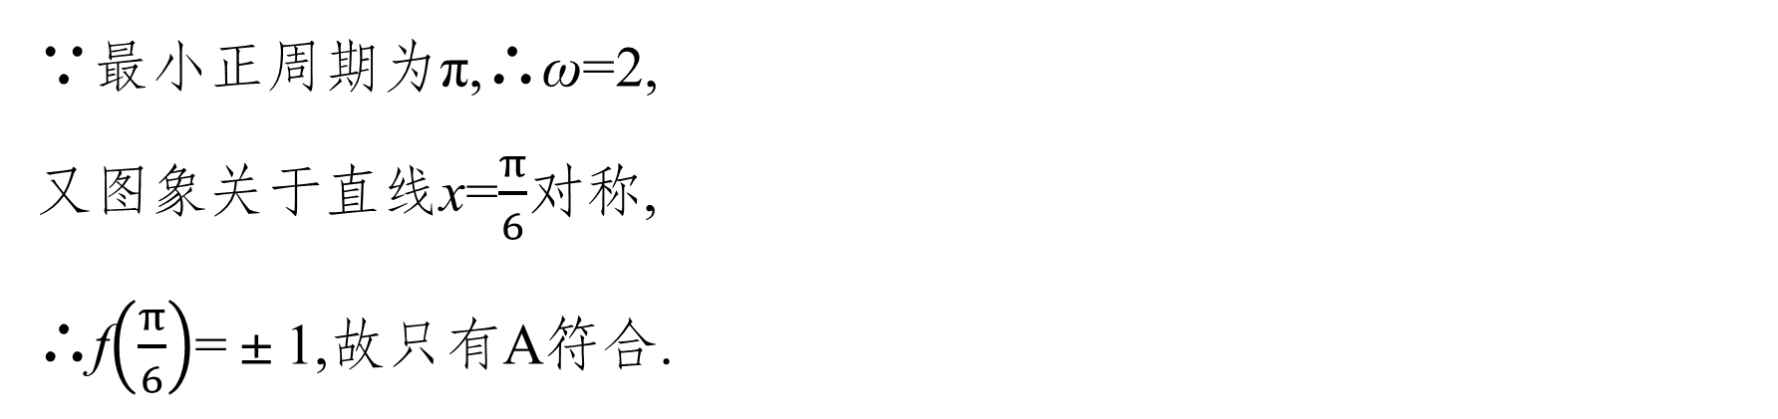
∵最小正周期为π,∴ω=2,
又图象关于直线x=$\frac{π}{6}$对称,
∴f$\left(\frac{π}{6}\right)$=±1,故只有A符合.
1
2
3
4
5
6
7
8
9
10
11
12
13
14
15
16
17
18
19

Slide 5
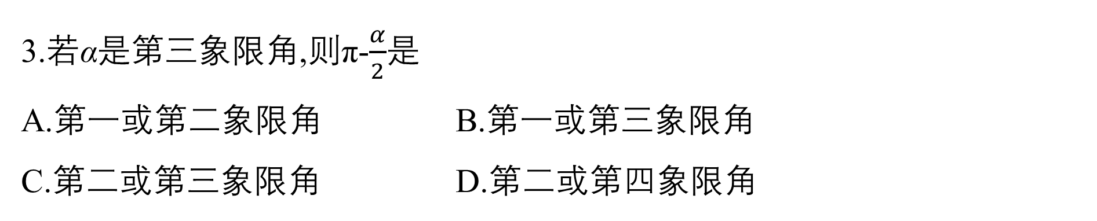
3.若α是第三象限角,则π-$\frac{α}{2}$是
A.第一或第二象限角 B.第一或第三象限角
C.第二或第三象限角 D.第二或第四象限角
√
1
2
3
4
5
6
7
8
9
10
11
12
13
14
15
16
17
18
19

Slide 6

∵α是第三象限角,∴2kπ+π<α<2kπ+$\frac{3π}{2}$,k∈Z,
∴kπ+$\frac{π}{2}$<$\frac{α}{2}$<kπ+$\frac{3π}{4}$,k∈Z,
∴-kπ-$\frac{3π}{4}$<-$\frac{α}{2}$<-kπ-$\frac{π}{2}$,k∈Z.
∴-kπ+$\frac{π}{4}$<π-$\frac{α}{2}$<-kπ+$\frac{π}{2}$,k∈Z.
当k为偶数时,π-$\frac{α}{2}$是第一象限角;
当k为奇数时,π-$\frac{α}{2}$是第三象限角.
1
2
3
4
5
6
7
8
9
10
11
12
13
14
15
16
17
18
19

Slide 7
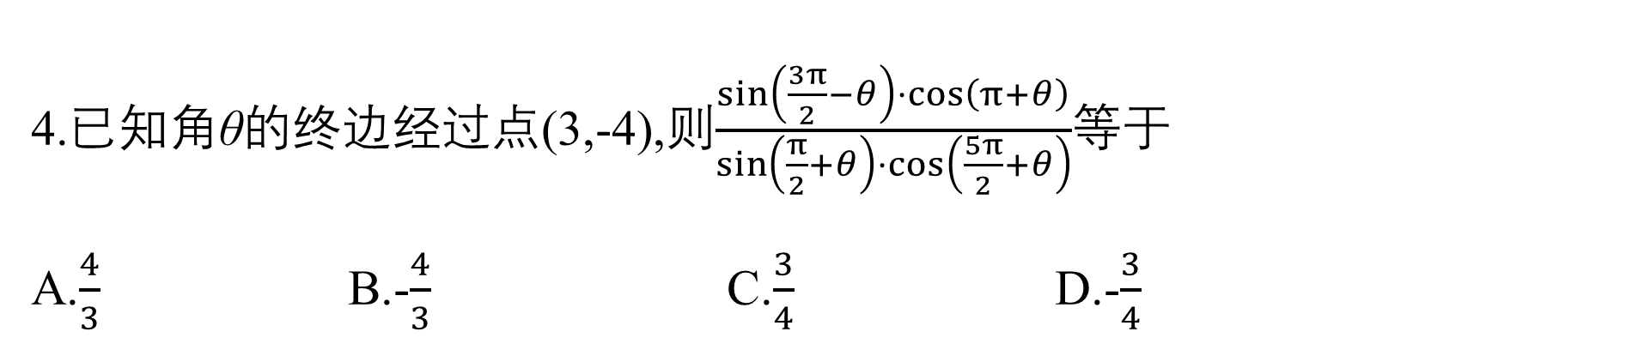
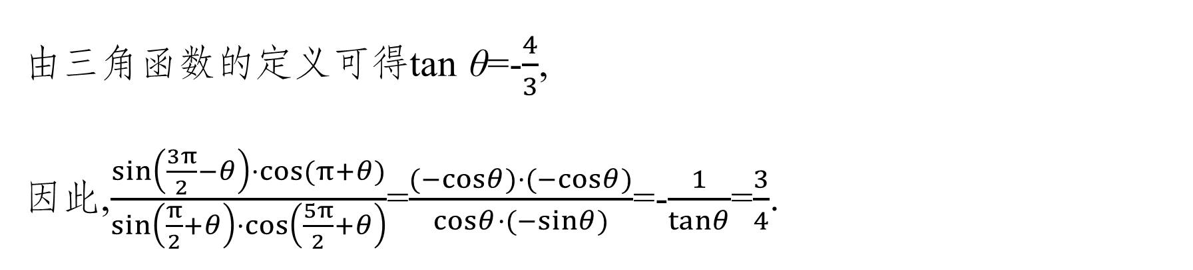
4.已知角θ的终边经过点(3,-4),则$\frac{sin\left(\frac{3π}{2}−θ\right)·cos\left(π+θ\right)}{sin\left(\frac{π}{2}+θ\right)·cos\left(\frac{5π}{2}+θ\right)}$等于
A.$\frac{4}{3}$ B.-$\frac{4}{3}$C.$\frac{3}{4}$ D.-$\frac{3}{4}$
√
由三角函数的定义可得tan θ=-$\frac{4}{3}$,
因此,$\frac{sin\left(\frac{3π}{2}−θ\right)·cos(π+θ)}{sin\left(\frac{π}{2}+θ\right)·cos\left(\frac{5π}{2}+θ\right)}$=$\frac{(−cosθ)·(−cosθ)}{cosθ·(−sinθ)}$=-$\frac{1}{tanθ}$=$\frac{3}{4}$.
1
2
3
4
5
6
7
8
9
10
11
12
13
14
15
16
17
18
19

Slide 8
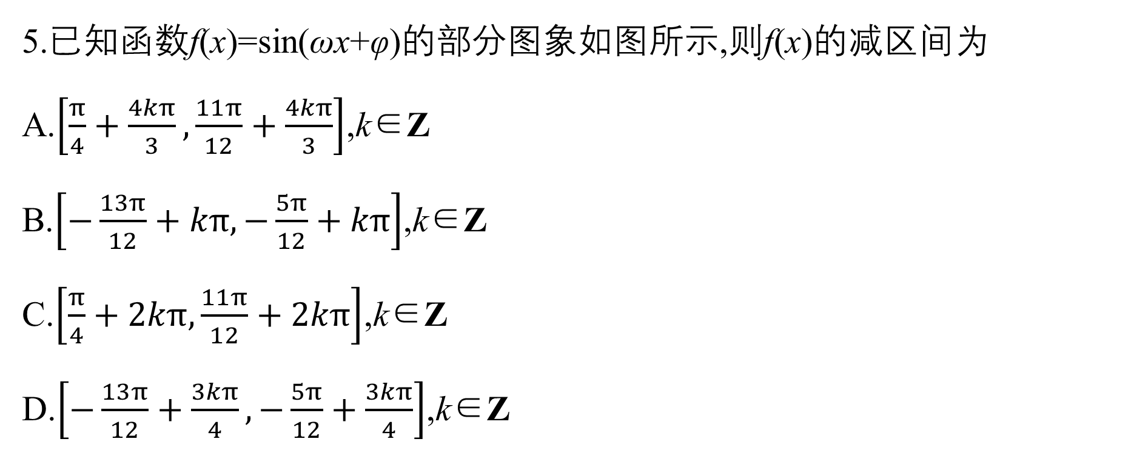
5.已知函数f(x)=sin(ωx+φ)的部分图象如图所示,则f(x)的减区间为
A.$\left[\frac{π}{4}+\frac{4kπ}{3},\frac{11π}{12}+\frac{4kπ}{3}\right]$,k∈Z
B.$\left[−\frac{13π}{12}+kπ,−\frac{5π}{12}+kπ\right]$,k∈Z
C.$\left[\frac{π}{4}+2kπ,\frac{11π}{12}+2kπ\right]$,k∈Z
D.$\left[−\frac{13π}{12}+\frac{3kπ}{4},−\frac{5π}{12}+\frac{3kπ}{4}\right]$,k∈Z
√
1
2
3
4
5
6
7
8
9
10
11
12
13
14
15
16
17
18
19

Slide 9

易得周期T满足$\frac{3}{4}$T=$\frac{7π}{12}$-$\left(−\frac{5π}{12}\right)$=π,故T=$\frac{4π}{3}$.且图中最高点横坐标x=$\frac{7π}{12}$-$\frac{1}{4}$T=$\frac{7π}{12}$-$\frac{1}{4}$×$\frac{4}{3}$π=$\frac{π}{4}$.故f(x)的一个减区间为$\left[\frac{π}{4},\frac{π}{4}+\frac{T}{2}\right]$=$\left[\frac{π}{4},\frac{11π}{12}\right]$.又函数周期T=$\frac{4π}{3}$.
故减区间为$\left[\frac{π}{4}+\frac{4kπ}{3},\frac{11π}{12}+\frac{4kπ}{3}\right]$,k∈Z.
1
2
3
4
5
6
7
8
9
10
11
12
13
14
15
16
17
18
19

Slide 10
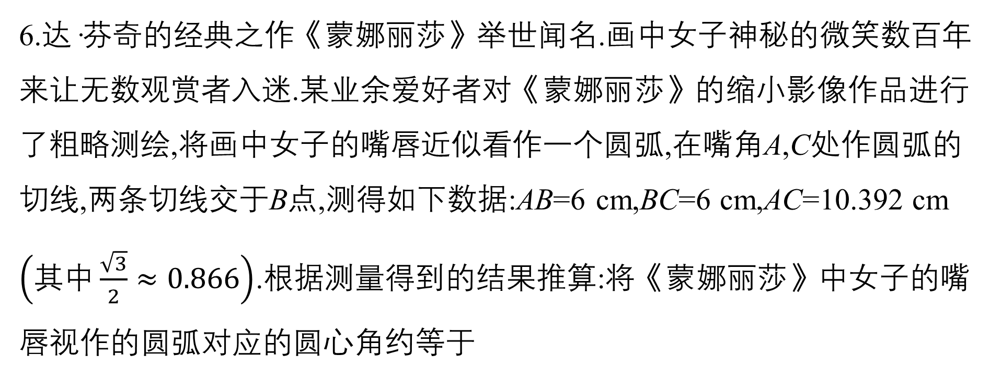
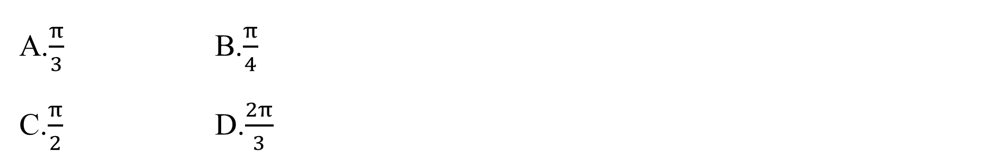
6.达·芬奇的经典之作《蒙娜丽莎》举世闻名.画中女子神秘的微笑数百年来让无数观赏者入迷.某业余爱好者对《蒙娜丽莎》的缩小影像作品进行了粗略测绘,将画中女子的嘴唇近似看作一个圆弧,在嘴角A,C处作圆弧的切线,两条切线交于B点,测得如下数据:AB=6 cm,BC=6 cm,AC=10.392 cm
$\left(其中\frac{\sqrt{3}}{2}≈0.866\right)$.根据测量得到的结果推算:将《蒙娜丽莎》中女子的嘴唇视作的圆弧对应的圆心角约等于
A.$\frac{π}{3}$ B.$\frac{π}{4}$
C.$\frac{π}{2}$ D.$\frac{2π}{3}$
√
1
2
3
4
5
6
7
8
9
10
11
12
13
14
15
16
17
18
19

Slide 11
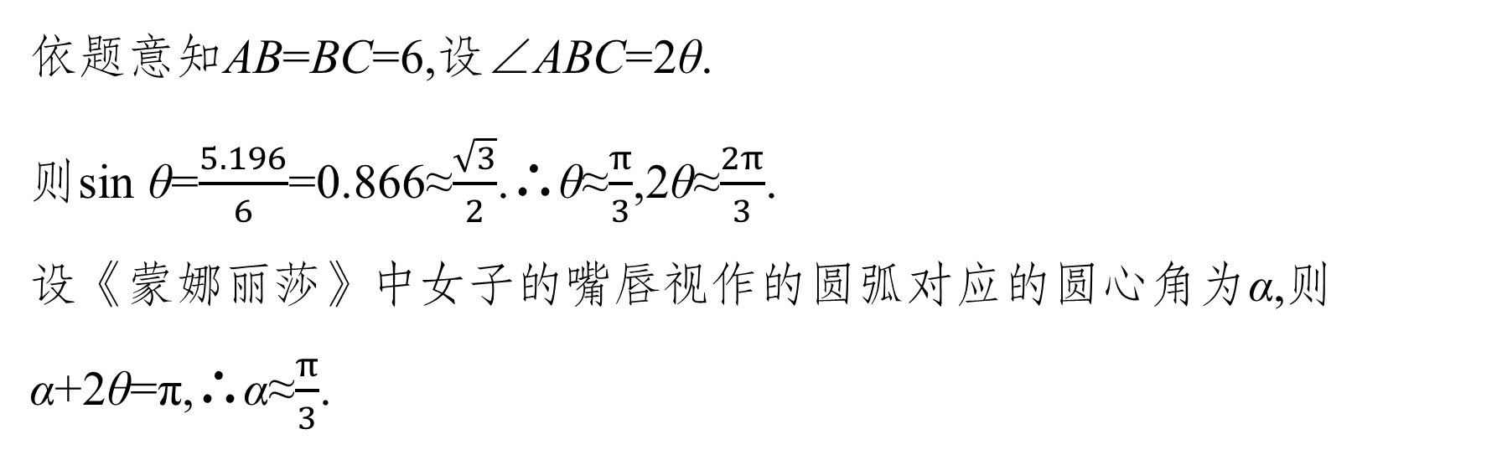
依题意知AB=BC=6,设∠ABC=2θ.
则sin θ=$\frac{5.196}{6}$=0.866≈$\frac{\sqrt{3}}{2}$.∴θ≈$\frac{π}{3}$,2θ≈$\frac{2π}{3}$.
设《蒙娜丽莎》中女子的嘴唇视作的圆弧对应的圆心角为α,则α+2θ=π,∴α≈$\frac{π}{3}$.
1
2
3
4
5
6
7
8
9
10
11
12
13
14
15
16
17
18
19

Slide 12
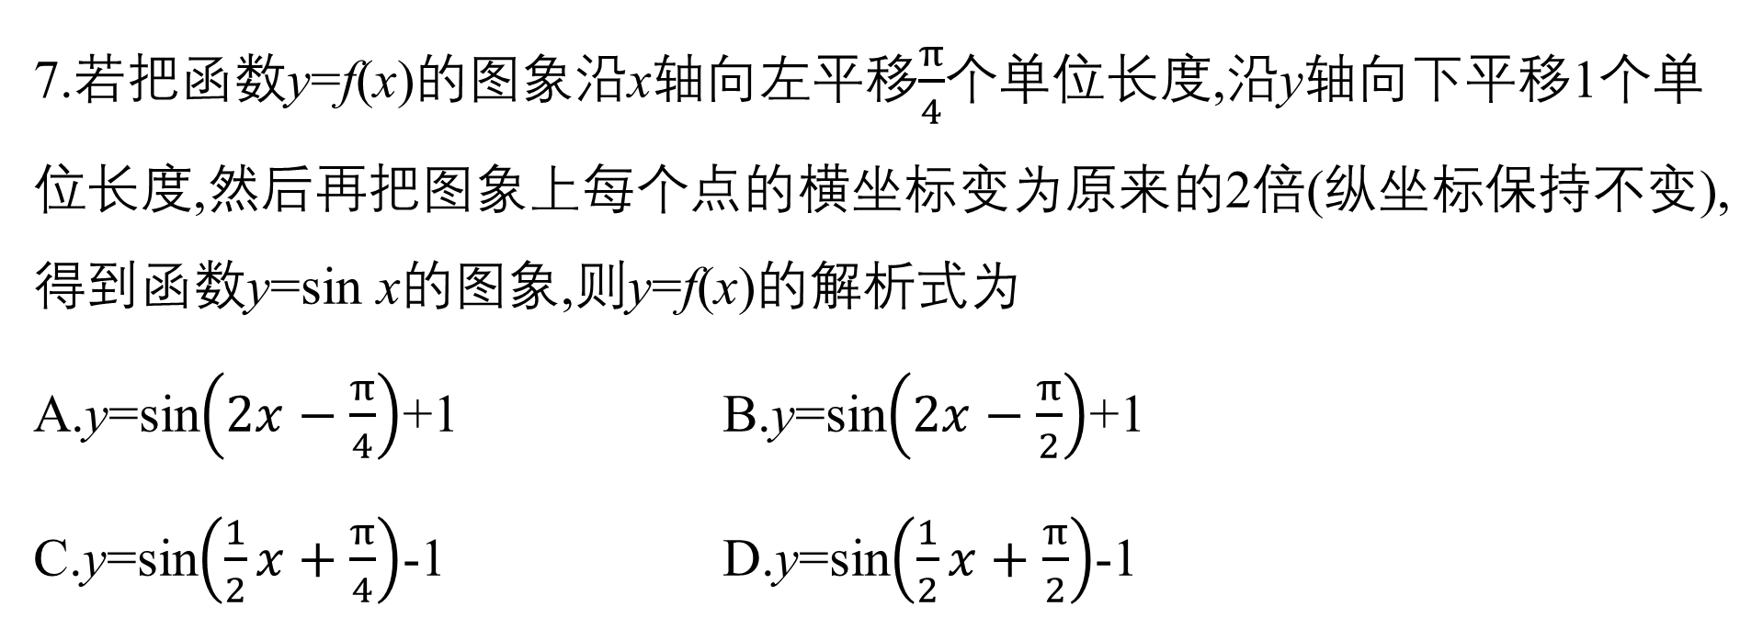
7.若把函数y=f(x)的图象沿x轴向左平移$\frac{π}{4}$个单位长度,沿y轴向下平移1个单位长度,然后再把图象上每个点的横坐标变为原来的2倍(纵坐标保持不变),得到函数y=sin x的图象,则y=f(x)的解析式为
A.y=sin$\left(2x−\frac{π}{4}\right)$+1 B.y=sin$\left(2x−\frac{π}{2}\right)$+1
C.y=sin$\left(\frac{1}{2}x+\frac{π}{4}\right)$-1 D.y=sin$\left(\frac{1}{2}x+\frac{π}{2}\right)$-1
√
1
2
3
4
5
6
7
8
9
10
11
12
13
14
15
16
17
18
19

Slide 13
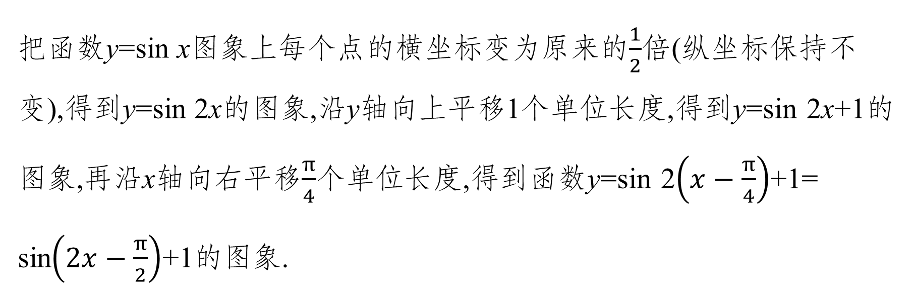
把函数y=sin x图象上每个点的横坐标变为原来的$\frac{1}{2}$倍(纵坐标保持不变),得到y=sin 2x的图象,沿y轴向上平移1个单位长度,得到y=sin 2x+1的图象,再沿x轴向右平移$\frac{π}{4}$个单位长度,得到函数y=sin 2$\left(x−\frac{π}{4}\right)$+1=
sin$\left(2x−\frac{π}{2}\right)$+1的图象.
1
2
3
4
5
6
7
8
9
10
11
12
13
14
15
16
17
18
19

Slide 14
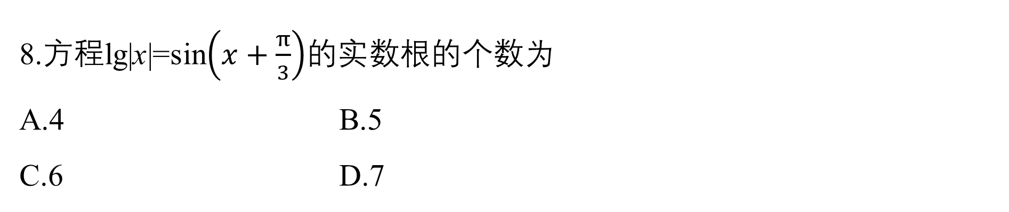
8.方程lg|x|=sin$\left(x+\frac{π}{3}\right)$的实数根的个数为
A.4 B.5
C.6 D.7
√
1
2
3
4
5
6
7
8
9
10
11
12
13
14
15
16
17
18
19

Slide 15
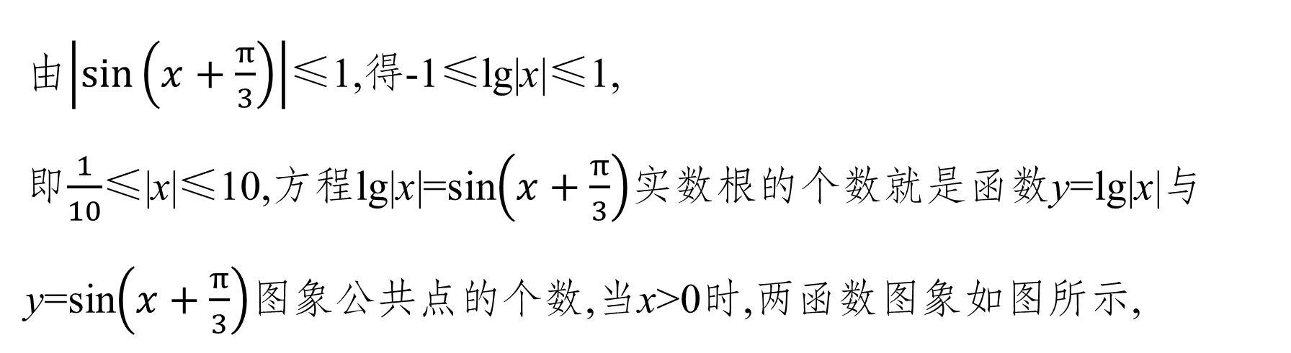
由$\left|sin\left(x+\frac{π}{3}\right)\right|$≤1,得-1≤lg|x|≤1,
即$\frac{1}{10}$≤|x|≤10,方程lg|x|=sin$\left(x+\frac{π}{3}\right)$实数根的个数就是函数y=lg|x|与y=sin$\left(x+\frac{π}{3}\right)$图象公共点的个数,当x>0时,两函数图象如图所示,
两图象有3个公共点,同理,当x<0时,两图象也有3个公共点,故两图象共有6个公共点,从而方程有6个实数根.
1
2
3
4
5
6
7
8
9
10
11
12
13
14
15
16
17
18
19

Slide 16
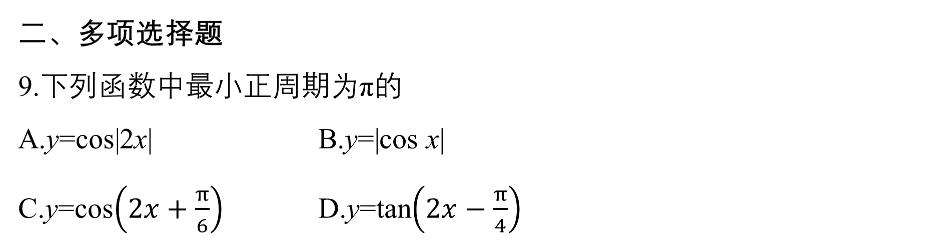
二、多项选择题
9.下列函数中最小正周期为π的
A.y=cos|2x| B.y=|cos x|
C.y=cos$\left(2x+\frac{π}{6}\right)$ D.y=tan$\left(2x−\frac{π}{4}\right)$
√
√
√
1
2
3
4
5
6
7
8
9
10
11
12
13
14
15
16
17
18
19

Slide 17

A中,y=cos|2x|=cos 2x,其最小正周期为π;
B中,y=|cos x|是y=cos x将x轴下方的部分向上翻折得到的,故周期减半,即y=|cos x|的最小正周期为π;
C中,y=cos$\left(2x+\frac{π}{6}\right)$的最小正周期T=$\frac{2π}{2}$=π;
D中,y=tan$\left(2x−\frac{π}{4}\right)$的最小正周期T=$\frac{π}{2}$.
1
2
3
4
5
6
7
8
9
10
11
12
13
14
15
16
17
18
19

Slide 18
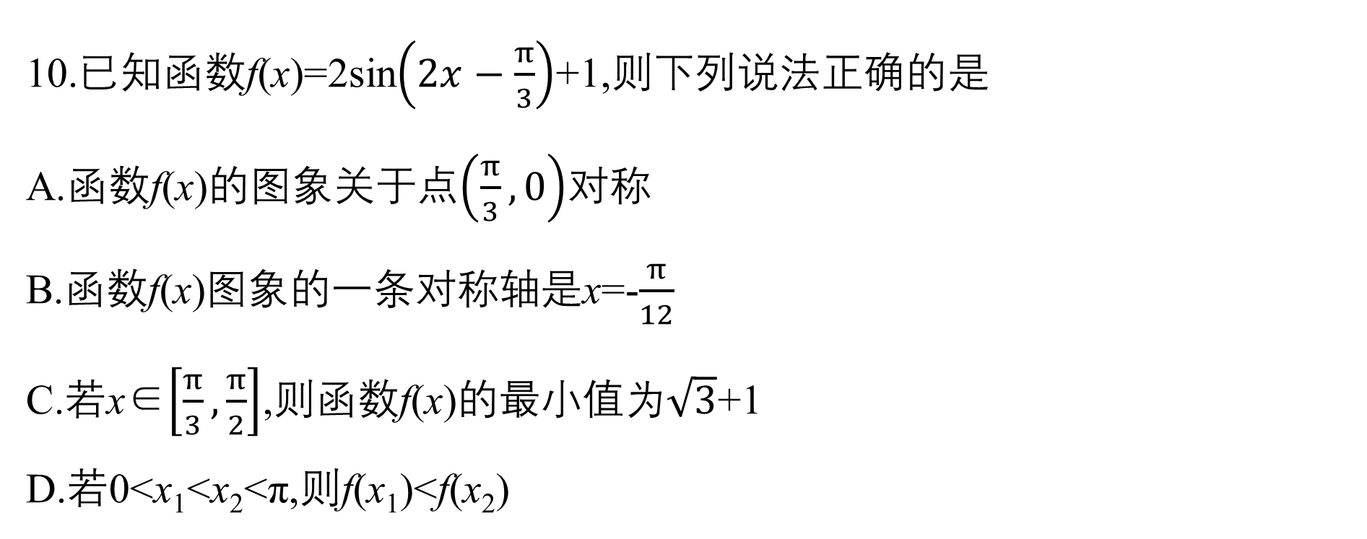
10.已知函数f(x)=2sin$\left(2x−\frac{π}{3}\right)$+1,则下列说法正确的是
A.函数f(x)的图象关于点$\left(\frac{π}{3},0\right)$对称
B.函数f(x)图象的一条对称轴是x=-$\frac{π}{12}$
C.若x∈$\left[\frac{π}{3},\frac{π}{2}\right]$,则函数f(x)的最小值为$\sqrt{3}$+1
D.若0<x₁<x₂<π,则f(x₁)<f(x₂)
√
√
1
2
3
4
5
6
7
8
9
10
11
12
13
14
15
16
17
18
19

Slide 19

A项,令2x-$\frac{π}{3}$=kπ(k∈Z)知函数f(x)关于点$\left(\frac{π}{6}+\frac{kπ}{2},1\right)$(k∈Z)对称,所以A不成立;
B项,令2x-$\frac{π}{3}$=$\frac{π}{2}$+kπ(k∈Z)知函数f(x)关于x=$\frac{5π}{12}$+$\frac{kπ}{2}$(k∈Z)对称,所以B成立;
C项,若x∈$\left[\frac{π}{3},\frac{π}{2}\right]$,2x-$\frac{π}{3}∈\left[\frac{π}{3},\frac{2π}{3}\right]$,
则函数f(x)的最小值为$\sqrt{3}$+1,所以C成立;
D项,当x∈(0,π)时,2x-$\frac{π}{3}∈\left(−\frac{π}{3},\frac{5π}{3}\right)$,f(x)不具有单调性,所以D不成立.
1
2
3
4
5
6
7
8
9
10
11
12
13
14
15
16
17
18
19

Slide 20
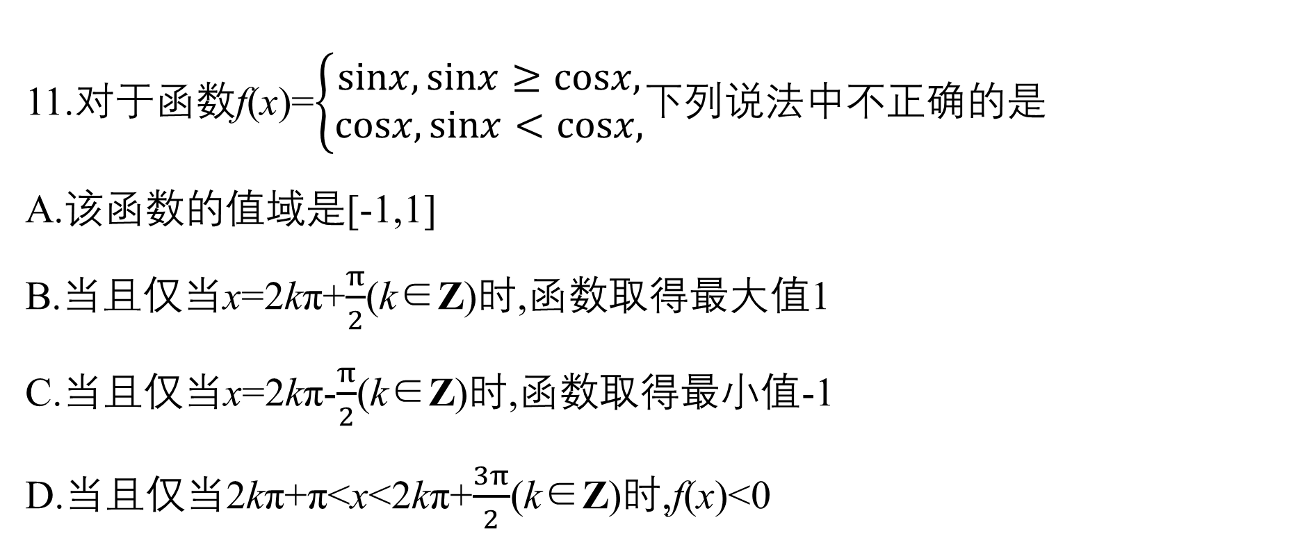
11.对于函数f(x)=$\left\{\begin{matrix}sinx,sinx≥cosx, \\ cosx,sinx<cosx,\end{matrix}\right.$下列说法中不正确的是
A.该函数的值域是[-1,1]
B.当且仅当x=2kπ+$\frac{π}{2}$(k∈Z)时,函数取得最大值1
C.当且仅当x=2kπ-$\frac{π}{2}$(k∈Z)时,函数取得最小值-1
D.当且仅当2kπ+π<x<2kπ+$\frac{3π}{2}$(k∈Z)时,f(x)<0
√
√
√
1
2
3
4
5
6
7
8
9
10
11
12
13
14
15
16
17
18
19

Slide 21

画出函数f(x)的图象如图所示,由图象容易看出,
该函数的值域是$\left[−\frac{\sqrt{2}}{2},1\right]$;当且仅当x=2kπ+$\frac{π}{2}$或x=2kπ(k∈Z)时,函数取得最大值1;当且仅当x=2kπ+$\frac{5π}{4}$(k∈Z)时,函数取得最小值-$\frac{\sqrt{2}}{2}$;当且仅当2kπ+π<x<2kπ+$\frac{3π}{2}$(k∈Z)时,f(x)<0,可知A,B,C不正确,D正确.
1
2
3
4
5
6
7
8
9
10
11
12
13
14
15
16
17
18
19

Slide 22
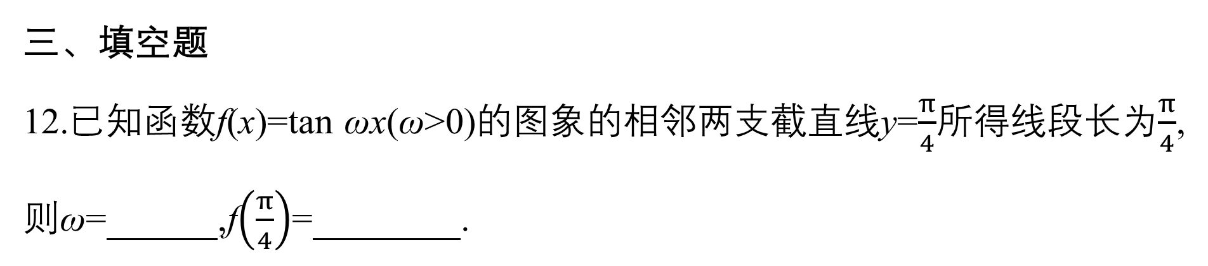
三、填空题
12.已知函数f(x)=tan ωx(ω>0)的图象的相邻两支截直线y=$\frac{π}{4}$所得线段长为$\frac{π}{4}$,则ω= ,f$\left(\frac{π}{4}\right)$= .
4
0
1
2
3
4
5
6
7
8
9
10
11
12
13
14
15
16
17
18
19

Slide 23
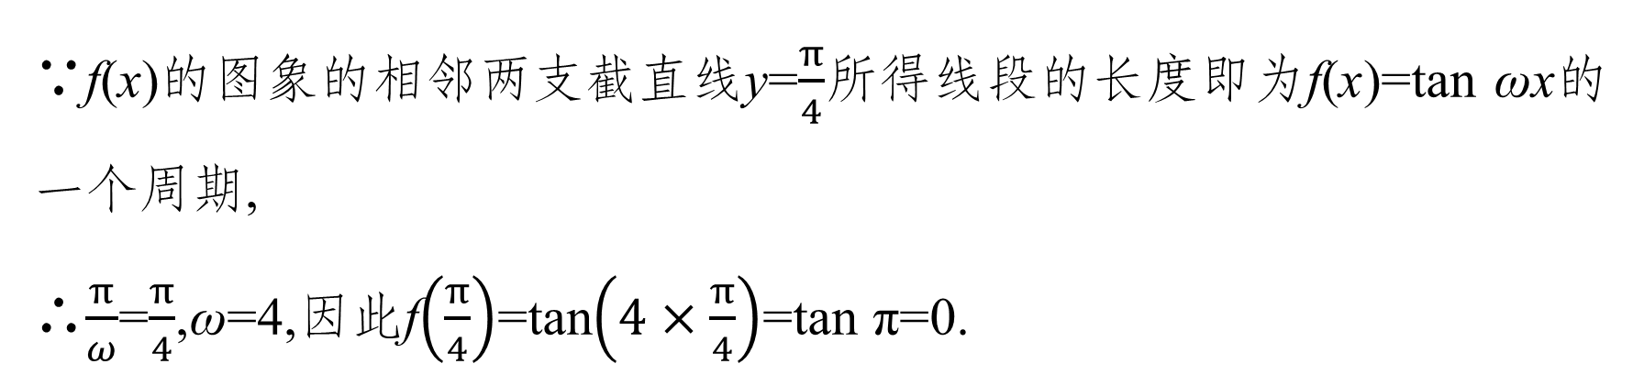
∵f(x)的图象的相邻两支截直线y=$\frac{π}{4}$所得线段的长度即为f(x)=tan ωx的一个周期,
∴$\frac{π}{ω}$=$\frac{π}{4}$,ω=4,因此f$\left(\frac{π}{4}\right)$=tan$\left(4×\frac{π}{4}\right)$=tan π=0.
1
2
3
4
5
6
7
8
9
10
11
12
13
14
15
16
17
18
19

Slide 24
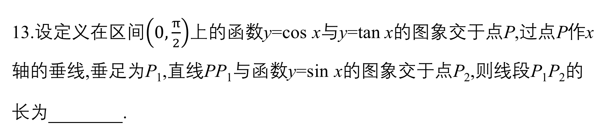

13.设定义在区间$\left(0,\frac{π}{2}\right)$上的函数y=cos x与y=tan x的图象交于点P,过点P作x轴的垂线,垂足为P₁,直线PP₁与函数y=sin x的图象交于点P₂,则线段P₁P₂的
长为 .
$\frac{\sqrt{5}−1}{2}$
1
2
3
4
5
6
7
8
9
10
11
12
13
14
15
16
17
18
19

Slide 25

不妨设P₁坐标为(x₀,0),
则P₁P₂的长为sin x₀.
∵y=cos x与y=tan x的图象交于点P,
即cos x₀=tan x₀,cos x₀=$\frac{sin x_{0}}{cos x_{0}}$.
解得sin x₀=$\frac{\sqrt{5}−1}{2}$,
则线段P₁P₂的长为$\frac{\sqrt{5}−1}{2}$.
1
2
3
4
5
6
7
8
9
10
11
12
13
14
15
16
17
18
19

Slide 26
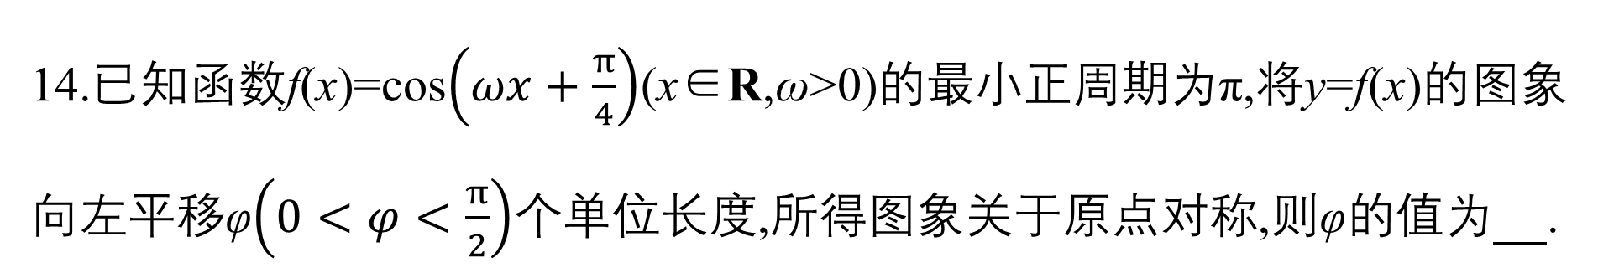

14.已知函数f(x)=cos$\left(ωx+\frac{π}{4}\right)$(x∈R,ω>0)的最小正周期为π,将y=f(x)的图象向左平移φ$\left(0<φ<\frac{π}{2}\right)$个单位长度,所得图象关于原点对称,则φ的值为 .
$\frac{π}{8}$
1
2
3
4
5
6
7
8
9
10
11
12
13
14
15
16
17
18
19

Slide 27

∵函数f(x)=cos$\left(ωx+\frac{π}{4}\right)$(x∈R,ω>0)的最小正周期为π,
∴ω=$\frac{2π}{π}$=2,即f(x)=cos$\left(2x+\frac{π}{4}\right)$(x∈R),
将y=f(x)的图象向左平移φ$\left(0<φ<\frac{π}{2}\right)$个单位长度,
所得函数为g(x)=cos$\left[2(x+φ)+\frac{π}{4}\right]$=cos$\left(2x+2φ+\frac{π}{4}\right)$,
又所得图象关于原点对称,
∴2φ+$\frac{π}{4}$=kπ+$\frac{π}{2}$,k∈Z,即φ=$\frac{kπ}{2}$+$\frac{π}{8}$,k∈Z,又0<φ<$\frac{π}{2}$,∴φ=$\frac{π}{8}$.
1
2
3
4
5
6
7
8
9
10
11
12
13
14
15
16
17
18
19

Slide 28
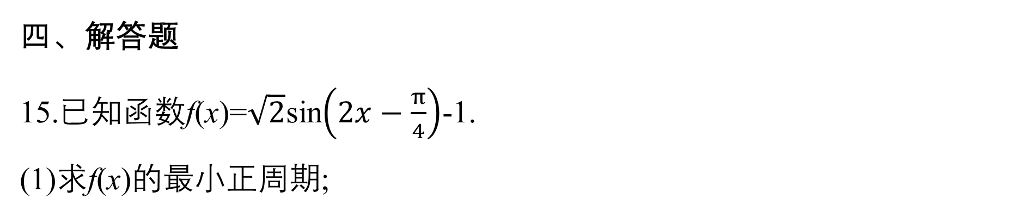
四、解答题
15.已知函数f(x)=$\sqrt{2}$sin$\left(2x−\frac{π}{4}\right)$-1.
(1)求f(x)的最小正周期;
f(x)的最小正周期T=$\frac{2π}{2}$=π.
1
2
3
4
5
6
7
8
9
10
11
12
13
14
15
16
17
18
19

Slide 29
(2)求f(x)的减区间及最大值.
1
2
3
4
5
6
7
8
9
10
11
12
13
14
15
16
17
18
19

Slide 30

因为函数y=sin x的减区间为
$\left[2kπ+\frac{π}{2},2kπ+\frac{3π}{2}\right]$,k∈Z,
由2kπ+$\frac{π}{2}$≤2x-$\frac{π}{4}$≤2kπ+$\frac{3π}{2}$,k∈Z,
得kπ+$\frac{3π}{8}$≤x≤kπ+$\frac{7π}{8}$,k∈Z.
∴f(x)的减区间为$\left[kπ+\frac{3π}{8},kπ+\frac{7π}{8}\right]$,k∈Z.
当sin$\left(2x−\frac{π}{4}\right)$=1时,f(x)_{max}=$\sqrt{2}$-1.
1
2
3
4
5
6
7
8
9
10
11
12
13
14
15
16
17
18
19

Slide 31
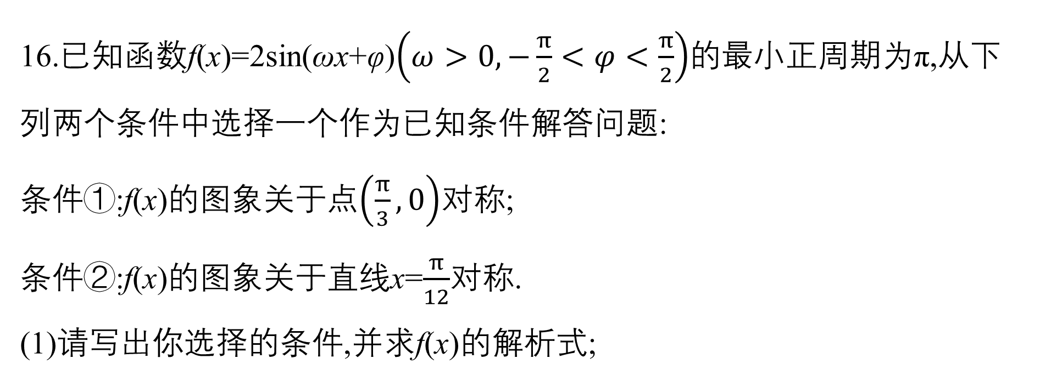
16.已知函数f(x)=2sin(ωx+φ)$\left(ω>0,−\frac{π}{2}<φ<\frac{π}{2}\right)$的最小正周期为π,从下列两个条件中选择一个作为已知条件解答问题:
条件①:f(x)的图象关于点$\left(\frac{π}{3},0\right)$对称;
条件②:f(x)的图象关于直线x=$\frac{π}{12}$对称.
(1)请写出你选择的条件,并求f(x)的解析式;
注:如果选择条件①和条件②分别解答,按第一个解答计分.
1
2
3
4
5
6
7
8
9
10
11
12
13
14
15
16
17
18
19

Slide 32

若选①,由题意得,$\frac{2π}{ω}$=π,则ω=2,
因为函数的图象关于点$\left(\frac{π}{3},0\right)$对称,
所以2×$\frac{π}{3}$+φ=kπ(k∈Z),
解得φ=-$\frac{2π}{3}$+kπ(k∈Z),
而-$\frac{π}{2}$<φ<$\frac{π}{2}$,
则φ=$\frac{π}{3}$,于是f(x)=2sin$\left(2x+\frac{π}{3}\right)$.
1
2
3
4
5
6
7
8
9
10
11
12
13
14
15
16
17
18
19

Slide 33

若选②,由题意得,$\frac{2π}{ω}$=π,则ω=2,
因为函数的图象关于直线x=$\frac{π}{12}$对称,
所以2×$\frac{π}{12}$+φ=$\frac{π}{2}$+kπ(k∈Z),
解得φ=$\frac{π}{3}$+kπ(k∈Z),
而-$\frac{π}{2}$<φ<$\frac{π}{2}$,
则φ=$\frac{π}{3}$,于是f(x)=2sin$\left(2x+\frac{π}{3}\right)$.
1
2
3
4
5
6
7
8
9
10
11
12
13
14
15
16
17
18
19

Slide 34
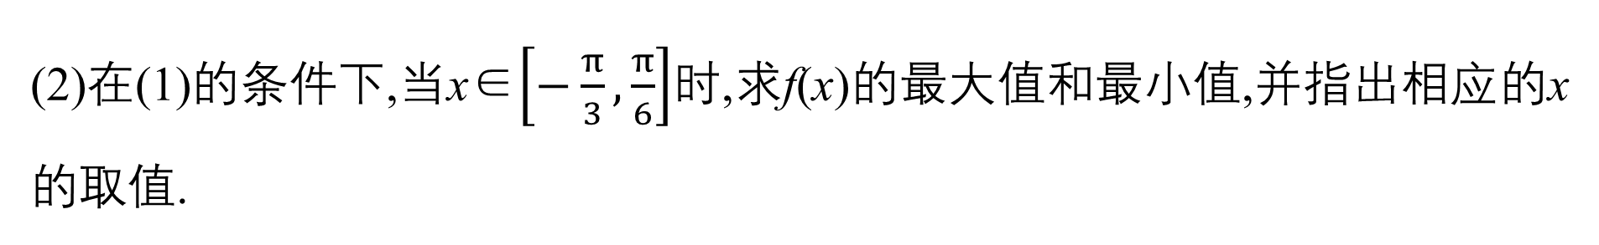
(2)在(1)的条件下,当x∈$\left[−\frac{π}{3},\frac{π}{6}\right]$时,求f(x)的最大值和最小值,并指出相应的x的取值.
注:如果选择条件①和条件②分别解答,按第一个解答计分.
1
2
3
4
5
6
7
8
9
10
11
12
13
14
15
16
17
18
19

Slide 35

结合(1),因为x∈$\left[−\frac{π}{3},\frac{π}{6}\right]$,
所以2x+$\frac{π}{3}∈\left[−\frac{π}{3},\frac{2π}{3}\right]$,
则当2x+$\frac{π}{3}$=-$\frac{π}{3}$,
即x=-$\frac{π}{3}$时,f(x)有最小值为
f$\left(−\frac{π}{3}\right)$=2sin$\left(−\frac{π}{3}\right)$=-$\sqrt{3}$,
当2x+$\frac{π}{3}$=$\frac{π}{2}$,即x=$\frac{π}{12}$时,f(x)有最大值为f$\left(\frac{π}{12}\right)$=2sin $\frac{π}{2}$=2.
1
2
3
4
5
6
7
8
9
10
11
12
13
14
15
16
17
18
19

Slide 36
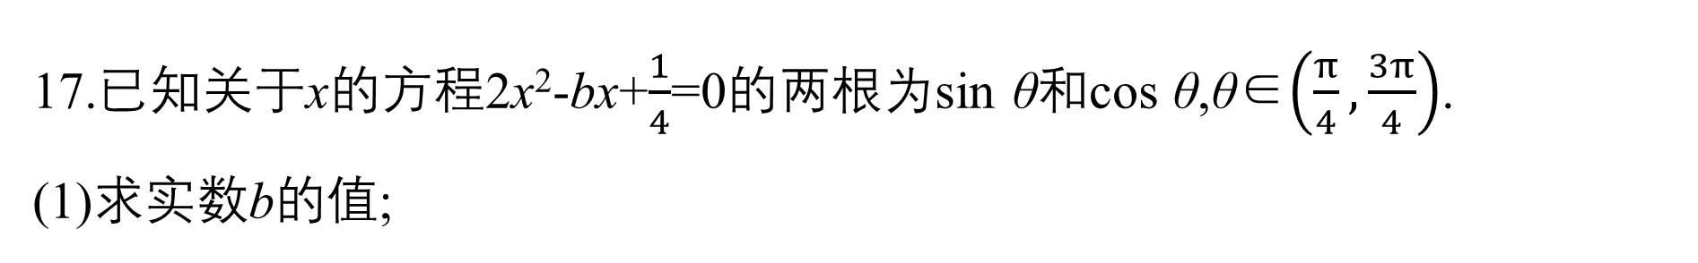
17.已知关于x的方程2x²-bx+$\frac{1}{4}$=0的两根为sin θ和cos θ,θ∈$\left(\frac{π}{4},\frac{3π}{4}\right)$.
(1)求实数b的值;
1
2
3
4
5
6
7
8
9
10
11
12
13
14
15
16
17
18
19

Slide 37

∵sin θ,cos θ为关于x的方程
2x²-bx+$\frac{1}{4}$=0的两根,
∴$\left\{\begin{matrix}Δ=b^{2}−2≥0, ① \\ sinθ+cosθ=\frac{b}{2}, ② \\ sinθ·cosθ=\frac{1}{8}, ③\end{matrix}\right.$
由②③,得$\frac{b^{2}}{4}$=1+$\frac{1}{4}$,解得b=±$\sqrt{5}$,此时Δ=5-2>0,
又θ∈$\left(\frac{π}{4},\frac{3π}{4}\right)$,∴sin θ+cos θ>0,∴b=$\sqrt{5}$.
1
2
3
4
5
6
7
8
9
10
11
12
13
14
15
16
17
18
19

Slide 38
(2)求$\frac{sinθ+cosθ+1}{1−cosθ+sinθ}$的值.
1
2
3
4
5
6
7
8
9
10
11
12
13
14
15
16
17
18
19

Slide 39

由(1),得sin θ+cos θ=$\frac{\sqrt{5}}{2}$.
又θ∈$\left(\frac{π}{4},\frac{3π}{4}\right)$,
∴sin θ>cos θ,
∴sin θ-cos θ=$\sqrt{{(sinθ−cosθ)}^{2}}$=$\sqrt{1−2sinθcosθ}$=$\frac{\sqrt{3}}{2}$,
∴$\frac{sinθ+cosθ+1}{1−cosθ+sinθ}$=$\frac{\frac{\sqrt{5}}{2}+1}{1+\frac{\sqrt{3}}{2}}$=$\frac{2+\sqrt{5}}{2+\sqrt{3}}$
=4+2$\sqrt{5}$-2$\sqrt{3}$-$\sqrt{15}$.
1
2
3
4
5
6
7
8
9
10
11
12
13
14
15
16
17
18
19

Slide 40
18.某同学在做研究性学习时发现某景区每年到访的游客人数会发生周期性的变化.现假设该风景区每年各个月份游客的人数(单位:万人)φ(n)可近似地用函数φ(n)=10[Acos(ωn+2)+m]来刻画.其中,正整数n表示月份且n∈[1,12],例如n=2时表示二月份;A和m是正整数;ω>0.统计发现,风景区每年各个月份游客人数有以下规律:
①每一年相同的月份,该风景区游客人数大致相同;
②该景区游客人数最多的八月份和最少的二月份相差约400 000人;
③二月份该风景区游客大约为100 000人,随后逐渐增加,八月份达到最多.
(1)试根据已知信息,确定一个符合条件的φ(n)的表达式;
1
2
3
4
5
6
7
8
9
10
11
12
13
14
15
16
17
18
19

Slide 41

根据题意,可知该函数为周期函数且周期为12,可得T=$\frac{2π}{ω}$=12,即ω=$\frac{π}{6}$,
由规律②③可知,$\left\{\begin{matrix}φ(8)=10(A+m)=50, \\ φ(2)=10(−A+m)=10,\end{matrix}\right.$
解得A=2,m=3,
综上可得,φ(n)=10$\left[2cos\left(\frac{πn}{6}+2\right)+3\right]$.
1
2
3
4
5
6
7
8
9
10
11
12
13
14
15
16
17
18
19

Slide 42
(2)一般地,当该地区游客超过400 000人时,该风景区也进入了一年中的旅游“旺季”.那么,一年中的哪几个月是该风景区的旅游“旺季”?请说明理由.
1
2
3
4
5
6
7
8
9
10
11
12
13
14
15
16
17
18
19

Slide 43

由φ(n)=10$\left[2cos\left(\frac{πn}{6}+2\right)+3\right]$>40,可得cos$\left(\frac{πn}{6}+2\right)$>$\frac{1}{2}$,
∴2kπ-$\frac{π}{3}$<$\frac{πn}{6}$+2<2kπ+$\frac{π}{3}$,k∈Z,
即12k-2-$\frac{12}{π}$<n<12k+2-$\frac{12}{π}$,k∈Z,
又n∈[1,12],n∈Z,
当k=1时,10-$\frac{12}{π}$<n<14-$\frac{12}{π}$,
故n=7,8,9,10,
即一年中的7月,8月,9月,10月是该风景区的旅游“旺季”.
1
2
3
4
5
6
7
8
9
10
11
12
13
14
15
16
17
18
19

Slide 44
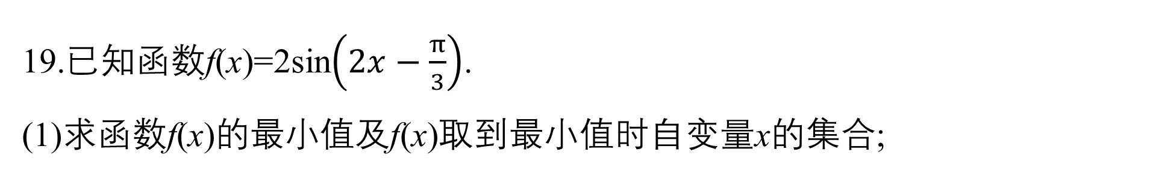
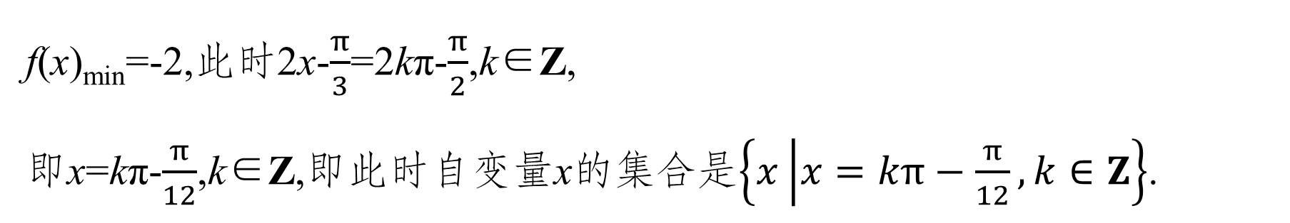
19.已知函数f(x)=2sin$\left(2x−\frac{π}{3}\right)$.
(1)求函数f(x)的最小值及f(x)取到最小值时自变量x的集合;
f(x)_{min}=-2,此时2x-$\frac{π}{3}$=2kπ-$\frac{π}{2}$,k∈Z,
即x=kπ-$\frac{π}{12}$,k∈Z,即此时自变量x的集合是$\left\{x\left|x=kπ−\frac{π}{12},k∈Z\right.\right\}$.
1
2
3
4
5
6
7
8
9
10
11
12
13
14
15
16
17
18
19

Slide 45

(2)指出函数y=f(x)的图象可以由函数y=sin x的图象经过哪些变换得到;
把函数y=sin x的图象向右平移$\frac{π}{3}$个单位长度,得到函数y=sin$\left(x−\frac{π}{3}\right)$的图象,再把函数y=sin$\left(x−\frac{π}{3}\right)$的图象上所有点的纵坐标不变,横坐标变为原来的$\frac{1}{2}$倍,得到函数y=sin$\left(2x−\frac{π}{3}\right)$的图象,最后再把函数y=sin$\left(2x−\frac{π}{3}\right)$的图象上所有点的横坐标不变,纵坐标变为原来的2倍,得到函数y=2sin$\left(2x−\frac{π}{3}\right)$的图象.
1
2
3
4
5
6
7
8
9
10
11
12
13
14
15
16
17
18
19

Slide 46

(3)当x∈[0,m]时,函数y=f(x)的值域为[-$\sqrt{3}$,2],求实数m的取值范围.
如图,因为当x∈[0,m]时,y=f(x)可以取到最大值2,所以m≥$\frac{5π}{12}$.
又函数y=f(x)在$\left[\frac{5π}{12},\frac{11π}{12}\right]$上单调递减,f(0)=-$\sqrt{3}$,故m的最大
值为$\left[\frac{5π}{12},\frac{11π}{12}\right]$内使函数值为-$\sqrt{3}$的值,令2sin$\left(2x−\frac{π}{3}\right)$=-$\sqrt{3}$,
得x=$\frac{5π}{6}$,
所以m的取值范围是$\left[\frac{5π}{12},\frac{5π}{6}\right]$.
1
2
3
4
5
6
7
8
9
10
11
12
13
14
15
16
17
18
19

Slide 47
<<<
第7章

